Slide 1














Health Status of Children and Adolescents
课件制作人：孙 莹
课件审阅人：陶芳标
Revised by 姜晓东
建议学时：4学时

Slide 2



学习目标
1.掌握儿童少年健康指标中有关生命指标、生长发育指标；
2.掌握儿童少年重要健康问题；
3.了解儿童少年指标体系中的生命质量指标。

Slide 3
第一节 儿童少年健康指标体系
生命指标
  生命指标反映出生和生存情况，以死亡率、病死率表示。

Slide 4

第一节 儿童少年健康指标体系
生命指标
  1.婴儿死亡率（ infant mortality rate, IMR）
  IMR是指在所给定的年份内每1000名活产儿在0～1岁期间的死亡人数，反映活产儿一年内的死亡概率。

Slide 5
第一节 儿童少年健康指标体系
生命指标
  婴儿死亡率（ infant mortality rate, IMR）
    是国际社会公认的衡量一个国家和地区经济文化、居民健康状况和卫生保健事业发展的重要标志，在人口平均期望寿命推算中占有重要比重。
    较敏感地反映了社会的动荡、战争、饥荒、灾害、经济危机及卫生状况，特别是妇幼保健工作质量对婴儿生存质量的影响。
    新生儿死亡占婴儿死亡的40%～50%，因而用IMR来反映儿童保健质量有其局限性。

Slide 6

第一节 儿童少年健康指标体系
生命指标
  2. 5岁以下儿童死亡率（under five mortality rate, U-5MR）
  指在某给定年份内，每1000名活产儿在年满5岁前的死亡概率。

Slide 7
第一节 儿童少年健康指标体系
生命指标
  5岁以下儿童死亡率（under five mortality rate, U-5MR）
    反映了0～4岁组儿童的生存状况，而这一年龄阶段的儿童正是儿童保健服务的主要对象，是儿童营养、预防接种、常见病防治、生长监测、清洁用水提供和健康教育等多种投入的综合反映。
    反映了全球18岁以下儿童90%以上的死亡情况。
    1987年以来，联合国儿童基金会（UNICEF）每年公布的《世界儿童状况》均以U-5MR为第一指标。

Slide 8

第一节 儿童少年健康指标体系
生命指标
  3.年龄别死亡率（age-specific death rate, ASDR）
  指某年在不同年龄组内平均每千人口中的死亡数。

Slide 9

第一节 儿童少年健康指标体系
生命指标
  4.某病死亡率（case fatality rate，CFR）
    指在某一期间（通常1年）内因患某种或某类疾病而导致死亡的百分比，既可反映该疾病的严重程度，也能反映医疗水平和质量。

Slide 10
第一节 儿童少年健康指标体系
生命指标
  千年发展目标（Millennium Development Goals, MDGs）
    2000年9月在联合国千年首脑会议上，世界各国领导人就消除贫穷、饥饿、疾病、文盲、环境恶化和对妇女的歧视，商定了一套有时限的目标和指标。
    与健康直接相关的千年发展目标（Health-Related Millennium Development Goals）

Slide 11

第一节 儿童少年健康指标体系
疾病指标
  1.发病率（incidence rate）
    指一定时期（如1年、1季度、1个月）内某特定人群中发生某病（包括意外伤害）的频率。
    K可以是100％，1 000‰，10 000/万等

Slide 12
第一节 儿童少年健康指标体系
疾病指标
  2.罹患率（ attack rate）
    特指在某一局限范围（如一所学校、幼儿园等）短时间内的发病率。公式中的分母时间可以是日、周、月等。
    适用于特定范围内传染病和不明原因疾病的暴发、食物中毒等。

Slide 13
第一节 儿童少年健康指标体系
疾病指标
  3.患病率（prevalence rate）
    反映调查、检查的当时受检人数中某病的患病情况。
    分母为受检人数，分子为受检人群中患病或阳性的人数，一般用百分率或千分率表示。
    一些慢性病常用患病率表示，如贫血、佝偻病、寄生虫感染、龋齿、弱视等。
    阳性率、检出率的含义与患病率相同。

Slide 14
第一节 儿童少年健康指标体系
生长发育指标
  1.发育水平
    准确测量儿童少年有关发育指标。
    精确计算儿童实足年龄。
    查生长发育指标（如身高、体重、腰围、BMI等）参考值（如WHO参考值、国内研制的参考值）
    用标准差分（Z分）、百分位数或中位数百分比法评定儿童少年发育等级，以上等、中上等、中等、中下等、下等的检出率表示群体儿童的发育状况。

Slide 15
第一节 儿童少年健康指标体系
生长发育指标
  2.营养状况
    用年龄别身高、年龄别体重和身高别体重三个指标，可分别评定出儿童发育迟缓、低体重、消瘦和慢性严重营养不良等。
    现多用个体测量值低于“参考值”中位数的2个标准差作为中、重度营养不良率表示儿童营养不良发生情况。

Slide 16
第一节 儿童少年健康指标体系
生长发育指标
2.营养状况
    以年龄别体重为指标，用中位数百分比法，则儿童体重测量值大于参考人群体重中位数的20%判定为肥胖。
    以身高别体重为指标，用中位数百分比法，则儿童体重测量值大于相同身高的参考人群体重中位数的20％判定为肥胖。
    目前用BMI评价肥胖和超重最为常用。

Slide 17
第一节 儿童少年健康指标体系
生长发育指标
  3.智力
    儿童的智力水平用智力商数（intelligence quotient, IQ）（简称智商）表示，而IQ的获得需用标准化的智力量表进行测量。
    个体IQ在均数2个标准差以下即IQ＜70判定为异常，表示该儿童智力低下。
    如果某儿童IQ＜70，同时伴有社会适应能力障碍，可诊断为精神发育迟滞（mental retardation）。

Slide 18
第一节 儿童少年健康指标体系
生命质量指标
  生命质量（quality of life，QOL）
  健康相关的生命质量（health-related quality of life），指个体的生理、心理和社会功能状态。高危儿童的早期干预，发育障碍儿童的康复。

Slide 19
第一节 儿童少年健康指标体系
生命质量指标
1.日常生活功能指标
    日常生活活动指数（index of activities of daily living,也称ADL-Katz Index ）
    功能独立性测量（functional independence measure，FIM）是近年来使用越来越多的指标，可用于儿童发育障碍的评定和康复效果评价。FIM从生活自理、大小便控制、活动转移、运动、交流、社交6个方面，按完全依赖到完全独立分7级评分。

Slide 20
第一节 儿童少年健康指标体系
生命质量指标
  2.心理社会功能评定
  从个体的主观幸幅度、心理不适症状、社会适应行为等
  方面进行评定。

Slide 21
第一节 儿童少年健康指标体系
生命质量指标
  3.专门性生活质量评定量表
  是针对特定的疾病或健康状况对生活质量影响，制定
  的标准化评定方法。

Slide 22
我国
生命指标
  死亡率显著下降
生长发育
  生长发育指标提高
疾病指标
  患病情况整体改善

Slide 23
第二节 儿童少年重要健康问题
死亡率显著下降
50年代 250‰
图 7-1

Slide 24
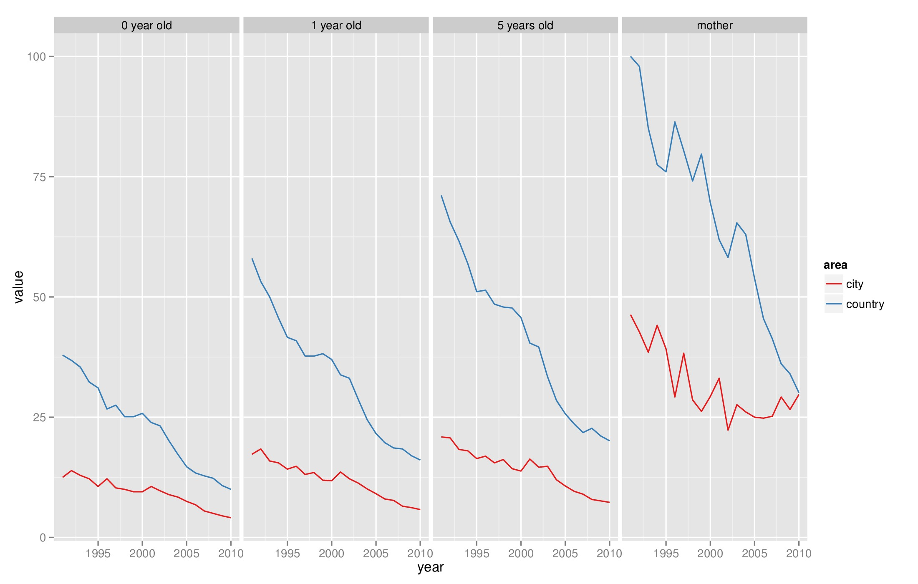
第二节 儿童少年重要健康问题
死亡率显著下降

Slide 25
第二节 儿童少年重要健康问题
死亡率显著下降
青少年与低龄儿童死亡模式发生逆转，死因谱改变
  青少年死亡改善劣于5岁以下儿童
  伤害成为青少年第一位死因

Slide 26
我国
生命指标
  死亡率显著下降
生长发育
  生长发育指标提高
疾病指标
  患病情况整体改善

Slide 27
生长发育指标提高
  生长加速
  7岁身高
  农村速度后来居上

Slide 28
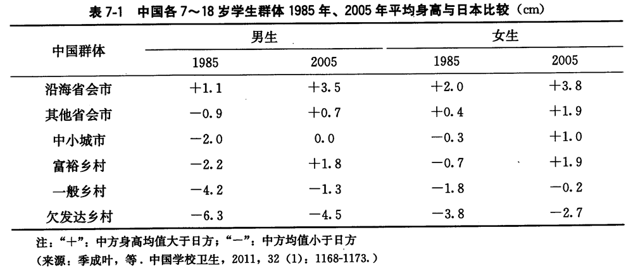

Slide 29
我国
生命指标
  死亡率显著下降
生长发育
  生长发育指标提高
疾病指标
  患病情况整体改善

Slide 30
第二节 儿童少年主要健康问题
疾病状况整体改善
  六项重点防治疾病：
    沙眼、蛔虫、贫血、营养不良、龋齿、视力不良与近视
  明显降低的疾病：与贫困相关的疾病，如沙眼、蛔虫
  下降不理想的疾病：贫血、营养不良、龋齿
  上升的疾病：视力不良与近视

Slide 31
第二节 儿童少年主要健康问题
疾病谱变化明显，精神障碍负担日益突出
  传统的学生常见疾病并未得到有效控制
  精神障碍负担日益突出

Slide 32
伤害成为青少年的首位死因
精神负担日益突出
体能下降
疾病谱变化

Slide 33
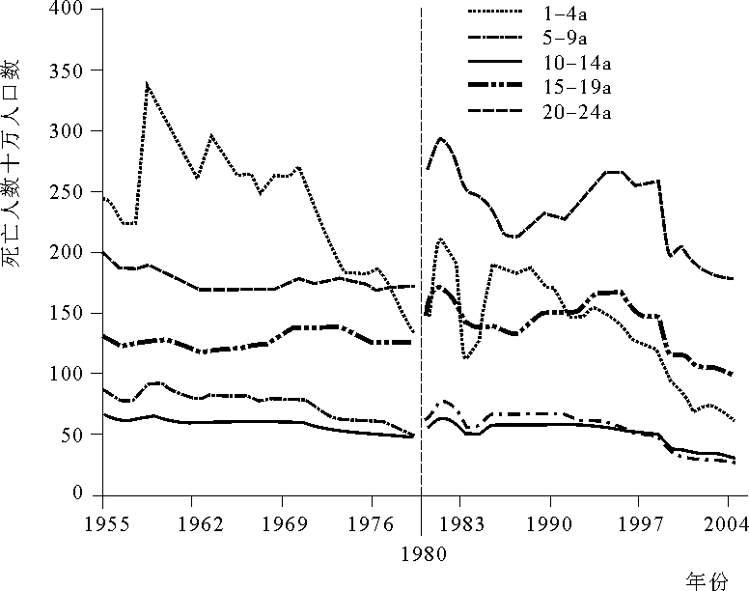
第三节 儿童少年主要健康问题
图7-1 1955～2004年不同年龄组男性每年全死因死亡数（Viner RM 等，2011.）

Slide 34
第三节 儿童少年主要健康问题
全球10~24岁死因：
  车祸、自伤、暴力（自杀、他杀）
中国1~17岁：
  交通事故、溺水、自伤（自杀）、中毒
中国伤害15% （发达国家19%）
  说明什么？

Slide 35
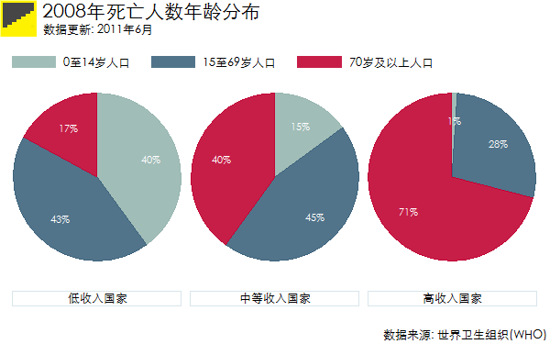

Slide 36
第三节 儿童少年主要健康问题
精神障碍负担日益突出
13% 22%
  男孩高于女孩
  青春期高于童年期
  大城市高于乡村、工业区高于非工业区
青春期女孩抑郁高于男孩

Slide 37
第三节 儿童少年主要健康问题
体能下降趋势亟待扭转
  肺活量
  50米跑
  立定跳远
  肌力
  中长跑

Slide 38
第三节 儿童少年主要健康问题
疾病谱变化
  烈性传染病大幅度下降
  伤害成为首位死因
  心理-行为问题、精神负担
  危险行为
  儿童期疾病：过敏等
  其它传统疾病

Slide 39
重点难点总结及关键词汇
重点难点：
1. 儿童少年健康指标中有关生命指标、生长发育指标；
2. 儿童少年主要健康问题。

Slide 40
重点难点总结及关键词汇
关键词汇：
婴儿死亡率（infant mortality rate）
5岁以下儿童死亡率（under five mortality rate, U-5MR）
年龄别死亡率（age-specific death rate, ASDR）
千年发展目标（Millennium Development Goals, MDGs）

Slide 41

思考题
1.请简述儿童少年主要健康问题。

Slide 42



